Slide 1
Деятельность человека в природе

Slide 2
Причины загрязнения: 1 - сжигание природного топлива 2 - металлургическое производство Последствия загрязнения атмосферы: - увеличение содержания СО2 - накопление ядовитых соединений - образование смога (ядовитого тумана) - уменьшение солнечного освещения - уменьшение ультрафиолетового излучения
Загрязнение воздуха

Slide 3
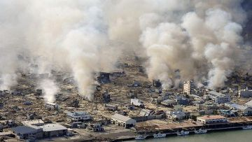
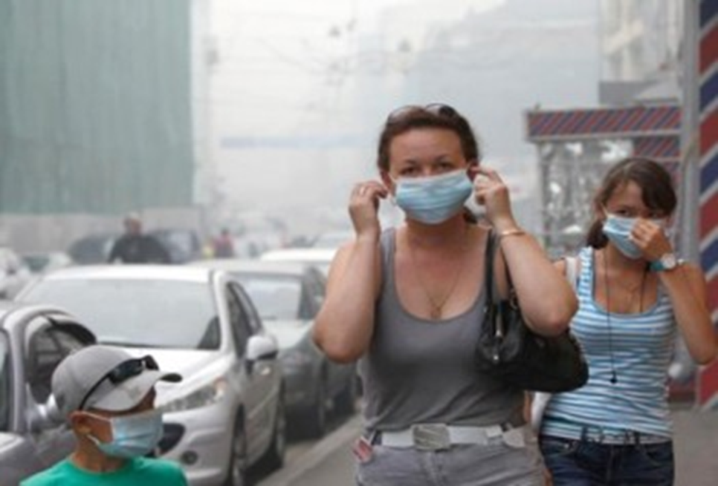
Промышленное загрязнение атмосферы

Slide 4
Причины роста потребления воды: 1 – рост и развитие промышленности 2 - рост населения 3 – развитие орошаемого земледелия 4 – рост потребления на хозяйственные нужды Причины загрязнения: - сливание отходов в воды - кислотные дожди
Загрязнение пресных вод

Slide 5
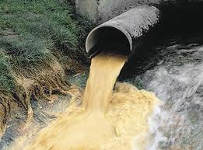
Сточные воды

Slide 6
Причины загрязнения - загрязнённые речные стоки - отходы морского транспорта - сливание бракованных нефтепродуктов - соли тяжёлых металлов - ядовитые органические соединения (пестициды)
Загрязнение Мирового океана

Slide 7
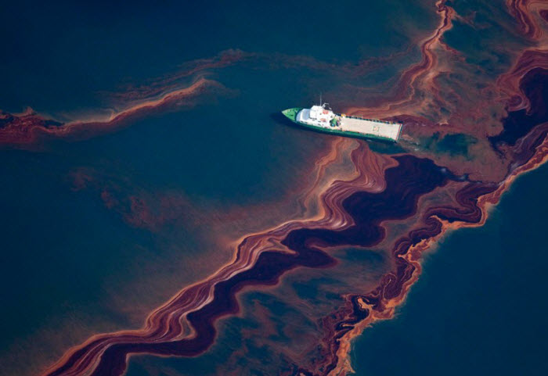
Разлив нефти в океане

Slide 8
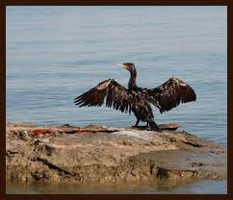
Птица в нефтяной плёнке

Slide 9
- истощение сельскохозяйственных почв - эрозия (разрушение и снос почвенного покрова) - чрезмерный выпас скота - разработка полезных ископаемых открытым способом - минеральные удобрения изготовленные из химических элементов - образование терриконов при закрытой добыче полезных ископаемых - работа электростанций
Антропогенные изменения почвы
или изменение состава почвы

Slide 10
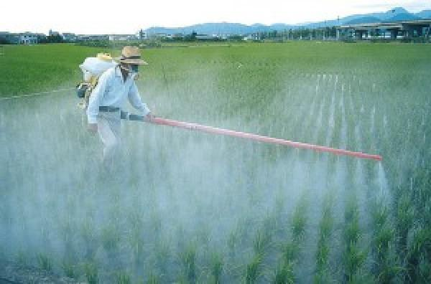
Обработка посевов пестицидами

Slide 11
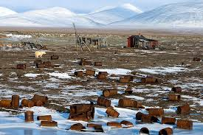
Загрязнение Арктики

Slide 12
- сплошная неконтролируемая вырубка лесов - вытаптывание травяного покрова - браконьерство - хозяйственная деятельность человека - разрушение природных биоценозов (совокупность животных, растений, грибов и микроорганизмов, населяющих суши или акватории и связанных между собой окружающей их средой) - Создание агроценоза ( искусственный биоценоз созданный человеком )
Влияние человека на растительный и животный мир

Slide 13
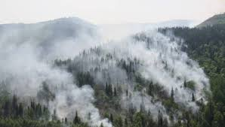
Пожар в тайге, вызванный человеком в целях добытия угля

Slide 14
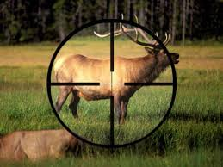
Браконьерство

Slide 15
Причины радиоактивного загрязнения: - испытания ядерного оружия - аварии на атомных электростанциях - аварии на атомоходах (судно с двигателем, работающим на атомной энергии) Последствия радиоактивного загрязнения: - гибель клеток у организмов - радиоактивная пыль поглощает солнечную радиацию (опасность наступления «ядерной зимы») - мутации и гибель организмов -
Радиоактивное загрязнение биосферы

Slide 16
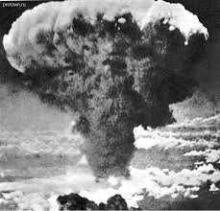
Атомный взрыв

Slide 17
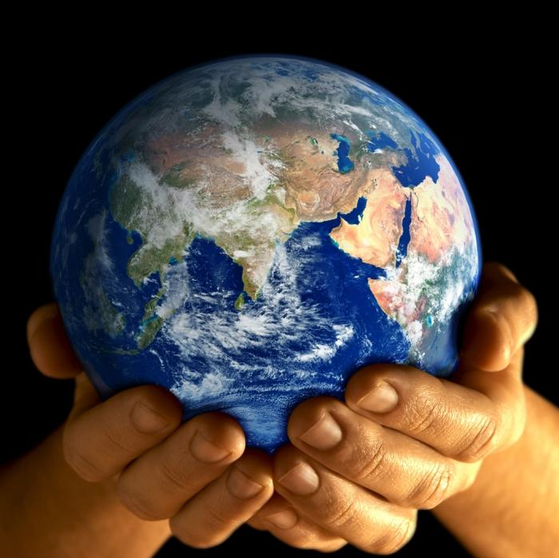
Мир - в наших руках!

Slide 18
В презентации использованы фотографии:
vedomosti-ural.ru
o-planete.ru
first-billion.com
arcticaou.ru
ria.ru
newsland.com
vesti.ru
Информация – «википедия»

